Slide 1
Quillage 2024
Présentation du système

Slide 2
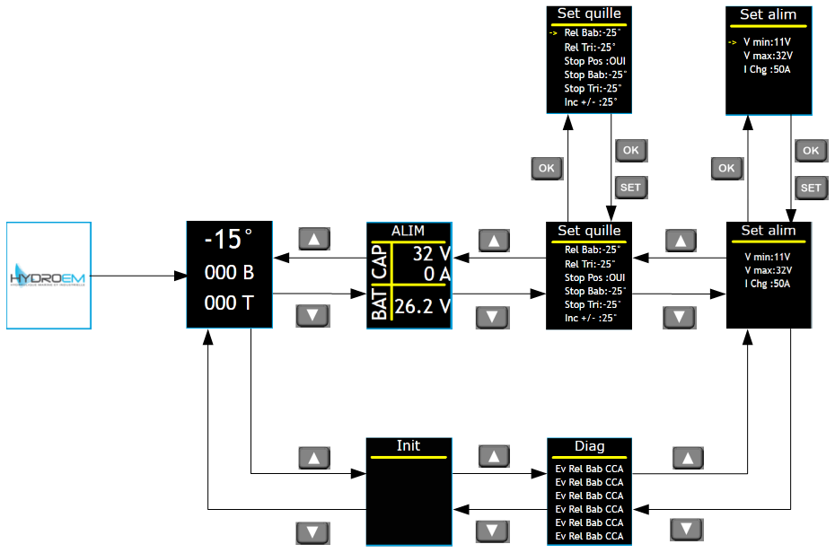
Navigation dans les écran :
Remarque : les écrans ont tous le même affichage,
une navigation entre les pages sur l’écran 1
changera l’affichage des écran 2 et 3.

Slide 3

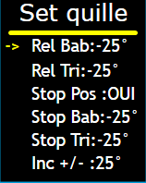




Configuration
Un appuie sur
entre dans la page de config
Un appuie sur
Sort de la page de config sans sauvegarder
Les flèches haut et bas
permettent de sélectionner
la donnée à modifier.
Un appuie sur
Sort de la page de config en sauvegardant
Les flèches droite et gauche
permettent d’incrémenter/décrémenter
la donnée sélectionnée

Slide 4




Descriptif des commandes
Remarque : les angles de quilles vont de -38 à +38 les angles négatifs traduisant une quille à bâbord et les angle positif une quille à tribord.
 | Mouvement Bâbord : Si l’arrêt en position est activé ET que l’angle de quille est supérieur à la valeur configuré dans Stop Bab alors la quille est mise en mouvement jusqu’à la position Stop Bab. Si l’arrêt en position est désactivé OU que l’angle de quille est inférieur ou égale à la valeur configuré dans Stop Bab alors la quille est envoyé en butée pression bâbord.
 | Arrêt : La quille est arrêté dans sa position actuelle, de façon inconditionnel.
 | Mouvement Tribord : Si l’arrêt en position est activé ET que l’angle de quille est inférieur à la valeur configuré dans Stop Tri alors la quille est mise en mouvement jusqu’à la position Stop Tri. Si l’arrêt en position est désactivé OU que l’angle de quille est supérieur ou égale à la valeur configuré dans Stop Tri alors la quille est envoyé en butée pression tribord.
 | Mouvement impulsionnel Bâbord : La quille est déplacé de la valeur contenu dans Inc vers bâbord (ex : si Inc vaut 5 et que la quille est a -10° elle est bougée jusqu’à -15°) Remarque : Aucun mouvement ne sera commandé via cette touche si l’on se trouve en configuration.
 | Mouvement Release : La quille est ramené via ses vanne de release entre les valeurs Rel Bab et Rel Tri.
 | Mouvement impulsionnel Tribord : La quille est déplacé de la valeur contenu dans Inc vers tribord (ex : si Inc vaut 5 et que la quille est a -10° elle est bougée jusqu’à -5°) Remarque : Aucun mouvement ne sera commandé via cette touche si l’on se trouve en configuration.

Slide 5
Remarque générale :
Les façades de commande du système V1 restent compatible avec le nouveau système sans changement de fonctionnement.
Toutes les entrées/sorties du système sont diagnostiquées (détection perte de capteur, court circuit en sortie, tension d’alimentation).
Les données d’angles, de pression dans les chambres de vérin et d’état générale (code défaut, tension capa, etc…) sont fournit au système de navigation via un bus can (messagerie détaillé fournit).
AUCUN CONTRÔLE DE LA QUILLE N’EST DISPONIBLE PAR CE CAN EQUIPE, inutile de demander!!

